Slide 1
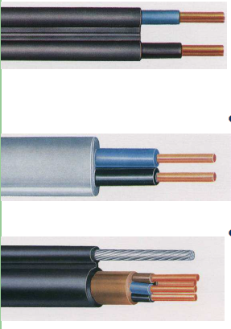
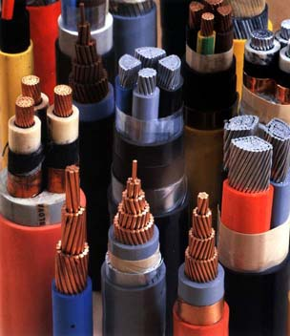
Provodnici i kablovi

Slide 2
Materijali koji se koriste
U elektricnim instalacijama se najvise koriste Cu i Al
Bronza se vise koristi za T-ka vodove(tel.vodove)
Za vazdusne vodove niskog i visokog napona se vise koriste alucel,celik i razne legure.
Za danasnje opticke vodove koristi se staklo visokog stepena cistoce.

Slide 3
Podela provodnika i kablova
energetski
telekomunikacioni

Slide 4
1.Energetski provodnici
Elektro-energetska mreza sluzi za distribuciju elektricne energije.
Podela energetskih provodnika
neizolovani(goli) provodnici
Izolovani provodnici
Podela izolovanih provodnika:
Jednozilni
Visezilni

Slide 5
Goli provodnici

Slide 6
Izolovani provodnici

Slide 7
Izolovani provodnik

Slide 8
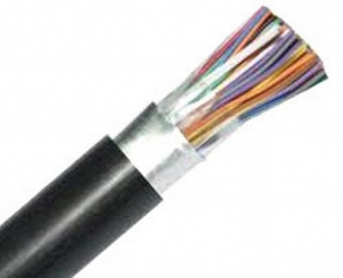
Telekomunikacioni provodnici i kablovi

Slide 9
Telekomunikacioni vodovi sluze za prenos signala na daljinu.Podaci koji se prenose signalima prakticno su urisnuti u te signale.
Telekomunikacione instalacije se po tome bitno razlikuju od energetske instalacije(sluze samo za prenos elektricne energije)
Medijum za prenos moze biti zica ili staklo.
Cak i kod zicanih t-ka vodova struktura moze biti razlicita(dato u nastavku).Isto vazi i za opticke kablove(sa jednim vlaknom,vise itd)

Slide 10
Osnovna struktura zicanog t-ka voda

Slide 11
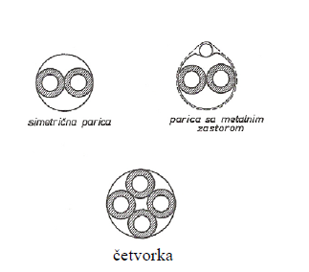
Po strukturu zicani t-ka vodovi mogu biti
Sa paricama ili sa cetvorkama
Sa zastitom od metalnih zica ili metalnih traka
Sa metalnim ili plasticnim omotacem,njihova kombinacija itd.

Slide 12
Oznacavanje t-ka kablova

Slide 13
Primeri tka kablova
У пракси су најчешће примењивани телекомуникациони каблови:
ТI 20-1х2х0,6, који се користи за кућне телефонске инсталације, провођење кроз цеви или монтажу по зидовима. Изолован је PVC масом (20).
ТК 32-20х2х0,4 служи за месне мреже, армиран је, са изолацијом и омотачем од полиетилена (32). Омотач је израђен од две алуминијумске траке.
ТС 40-5х2х0,5 се употребљава за унутрашње везе у телефонским и телеграф-ским централама. Изолација и плашт су од PVC масе.
ТD 05-10х4х0,8 је армирани кабл са омотачем од оловне бешавне цеви и ојачањем од челичне жице. Користи се за дуге телефонске водове.
TX 00-15X4X0,9+4X2X0,9+1X4X0,6 је увлачни коаксијални кабл са оловним омотачем и полиетиленском заштитом од корозије.

Slide 14
Tka kablovi najcesci u upotrebi

Slide 16
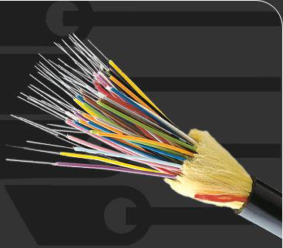
Opticki kablovi

Slide 17
Gde se sve koriste t-ka kablovi?
Generalno se koriste u telekomunikacionim mrezama kao sto su:
Telefonija
Televizija
Racunarske mreze
Sistemi zastite kao npr.alarmni,karticni ,video nadzor,interfon itd
Industrija-za upravljanje masinama
Medicina-elektronski uredjaji i sistemi
Saobracaj-semafori,video nadzor,na samom vozilu itd

Slide 18
Mrezni kablovi
Mrežni kablovi su odgovorni za prenos električnog ili svetlosnog signala od predajnika do prijemnika.
Vrste mrežnih kablova:
Koaksijalni kablovi
Kablovi sa upredenim paricama
Oprički kablovi
Danas se u racunarskoj mrezi koriste posledenje dve vste mreznih kablova.

